Slide 1
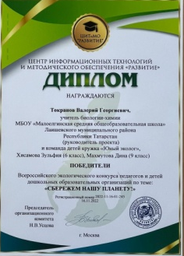
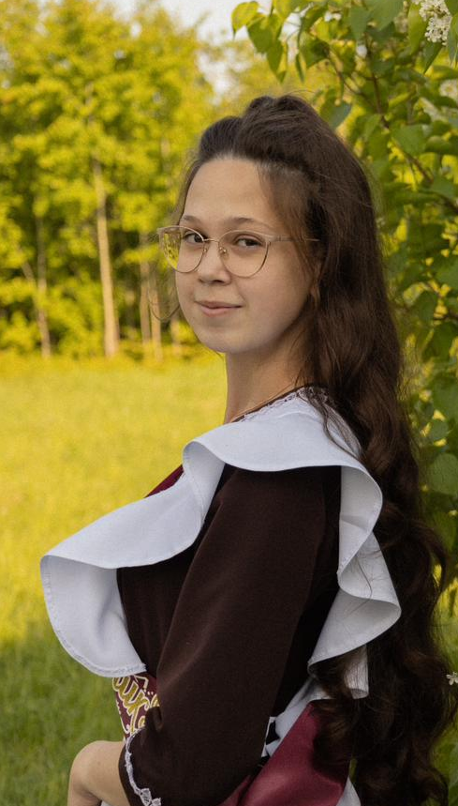
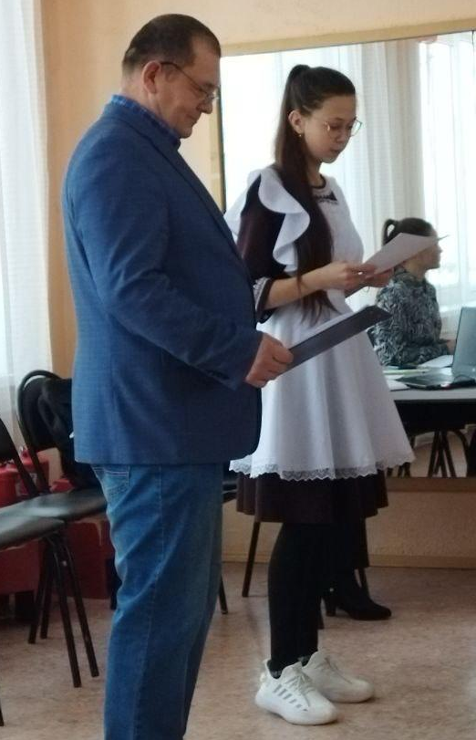
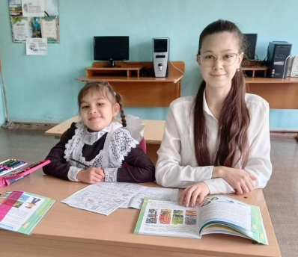
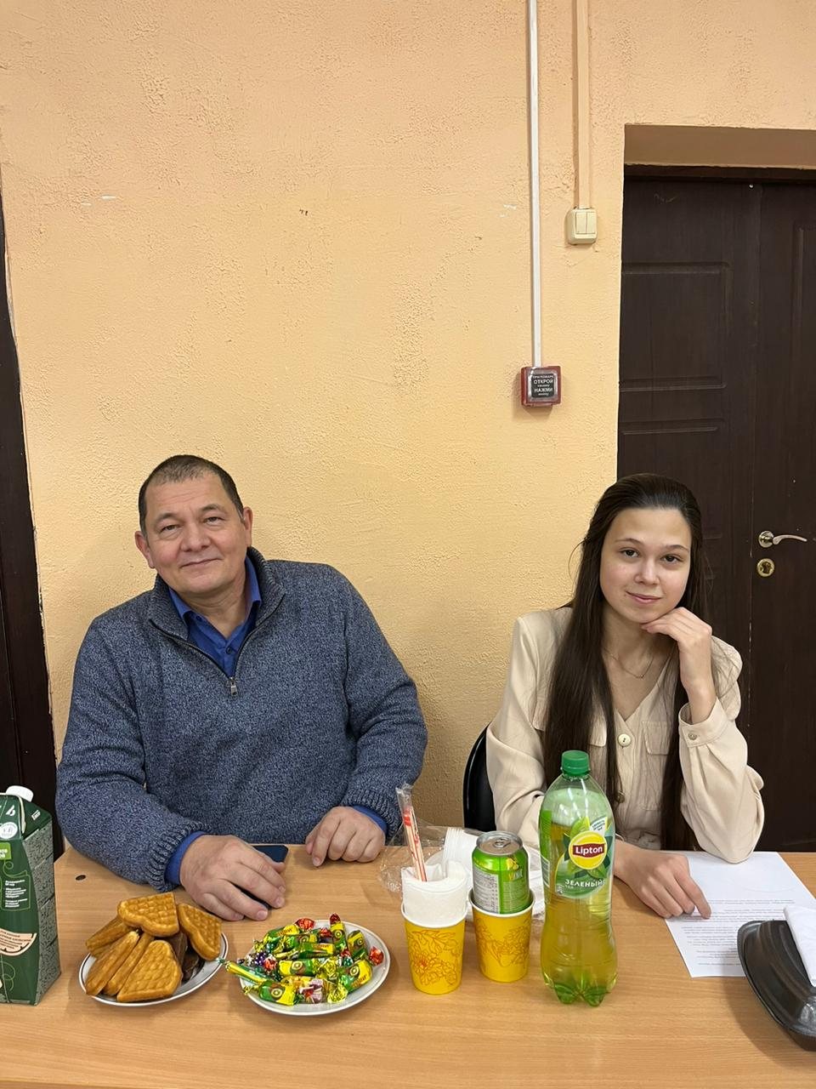
Очкын
Очкыннан ялкын кабына
Яңа ел белән, дуслар,
Чын күңелдән сезне котлыйм,
Сезгә бәхет, яхшы кәеф,
Уңышлар һәм уңышлар телим.
Яңа ел белән,
Яңа бәхет белән,
Барыбыз да исән-сау булыйк,
Бергә матур, тату яшик.
Әниләр көне
Укытучылар көне
Көзге балны озату
Редколлегия Махмутова Дина

